Slide 1


UBND PHƯỜNG HƯNG ĐẠO
TRƯỜNG TIỂU HỌC ĐA PHÚC
NHIỆT LIỆT CHÀO MỪNG QUÝ THẦY CÔ GIÁO VÀ CÁC EM HỌC SINH ĐẾN VỚI TIẾT HỌC
Môn: Khoa học - Lớp 4
Bài: Không khí có ở đâu? Tính chất và thành phần của không khí(Tiết 1)
GV THỰC HIỆN: PHẠM THỊ THU HƯƠNG
Năm học: 2025 - 2026

Slide 2





BÀI 4
Notes:
Thiết kế: Hương Thảo – Zalo 0972.115.126. Các nick khác đều là giả mạo, ăn cắp chất xám

Slide 3






Slide 4


Không khí có ở xung quanh ta
Notes:
Thiết kế: Hương Thảo – Zalo 0972.115.126. Các nick khác đều là giả mạo, ăn cắp chất xám

Slide 5




Hoạt động 1: Không khí có ở đâu

Slide 6
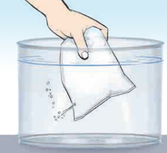
Giải thích hiện tượng xảy ra và cho biết trong túi
ni-lông chứa gì.
Khi bóp nhẹ túi thấy có bọt khí thoát ra ngoài, điều này chứng tỏ trong túi chứa không khí.

Slide 7
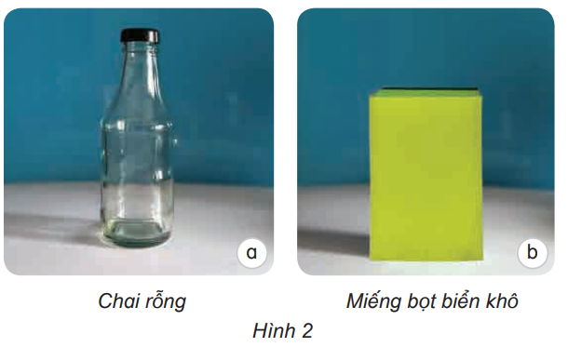
2. Quan sát hình 2, hãy dự đoán bên trong chai rỗng và trong các lỗ nhỏ li ti của miếng bọt biển khô chứa gì?

Slide 8
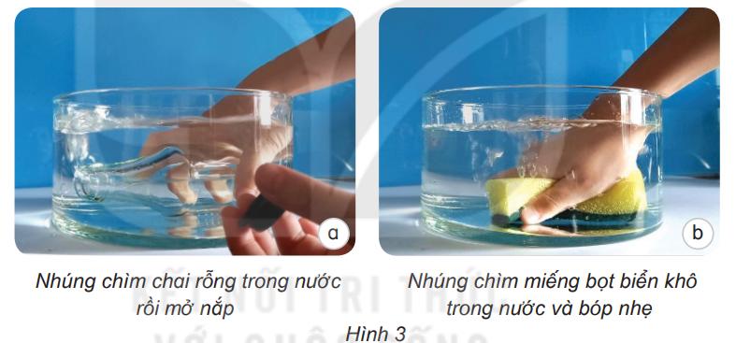
3. Quan sát hình 3 và cho biết dự đoán ban đầu của em có đúng không. Giải thích kết quả quan sát được.
Vì trong chai và trong miếng bọt biển có chứa không khí, khi nước chiếm chỗ thì không khí thoát ra ngoài.

Slide 9

Hoạt động 2: Không khí có những tính chất gì?

Slide 10
Quanh em là không khí.
Hãy dùng các giác quan và cho biết màu, mùi, vị của không khí.
Nêu ví dụ mùi thơm hay mùi khó chịu mà em đã ngửi thấy trong không khí. Mùi đó có phải là mùi của không khí không? Vì sao?
Chúng ta nhìn thấy nhau và nhìn thấy đồ vật quanh ta, từ đó nhận xét về tính trong suốt của không khí.

Slide 11




Trình bày trước lớp
Trình bày trước lớp
Trình bày
Nhận xét
Notes:
Thiết kế: Hương Thảo – Zalo 0972.115.126. Các nick khác đều là giả mạo, ăn cắp chất xám

Slide 12
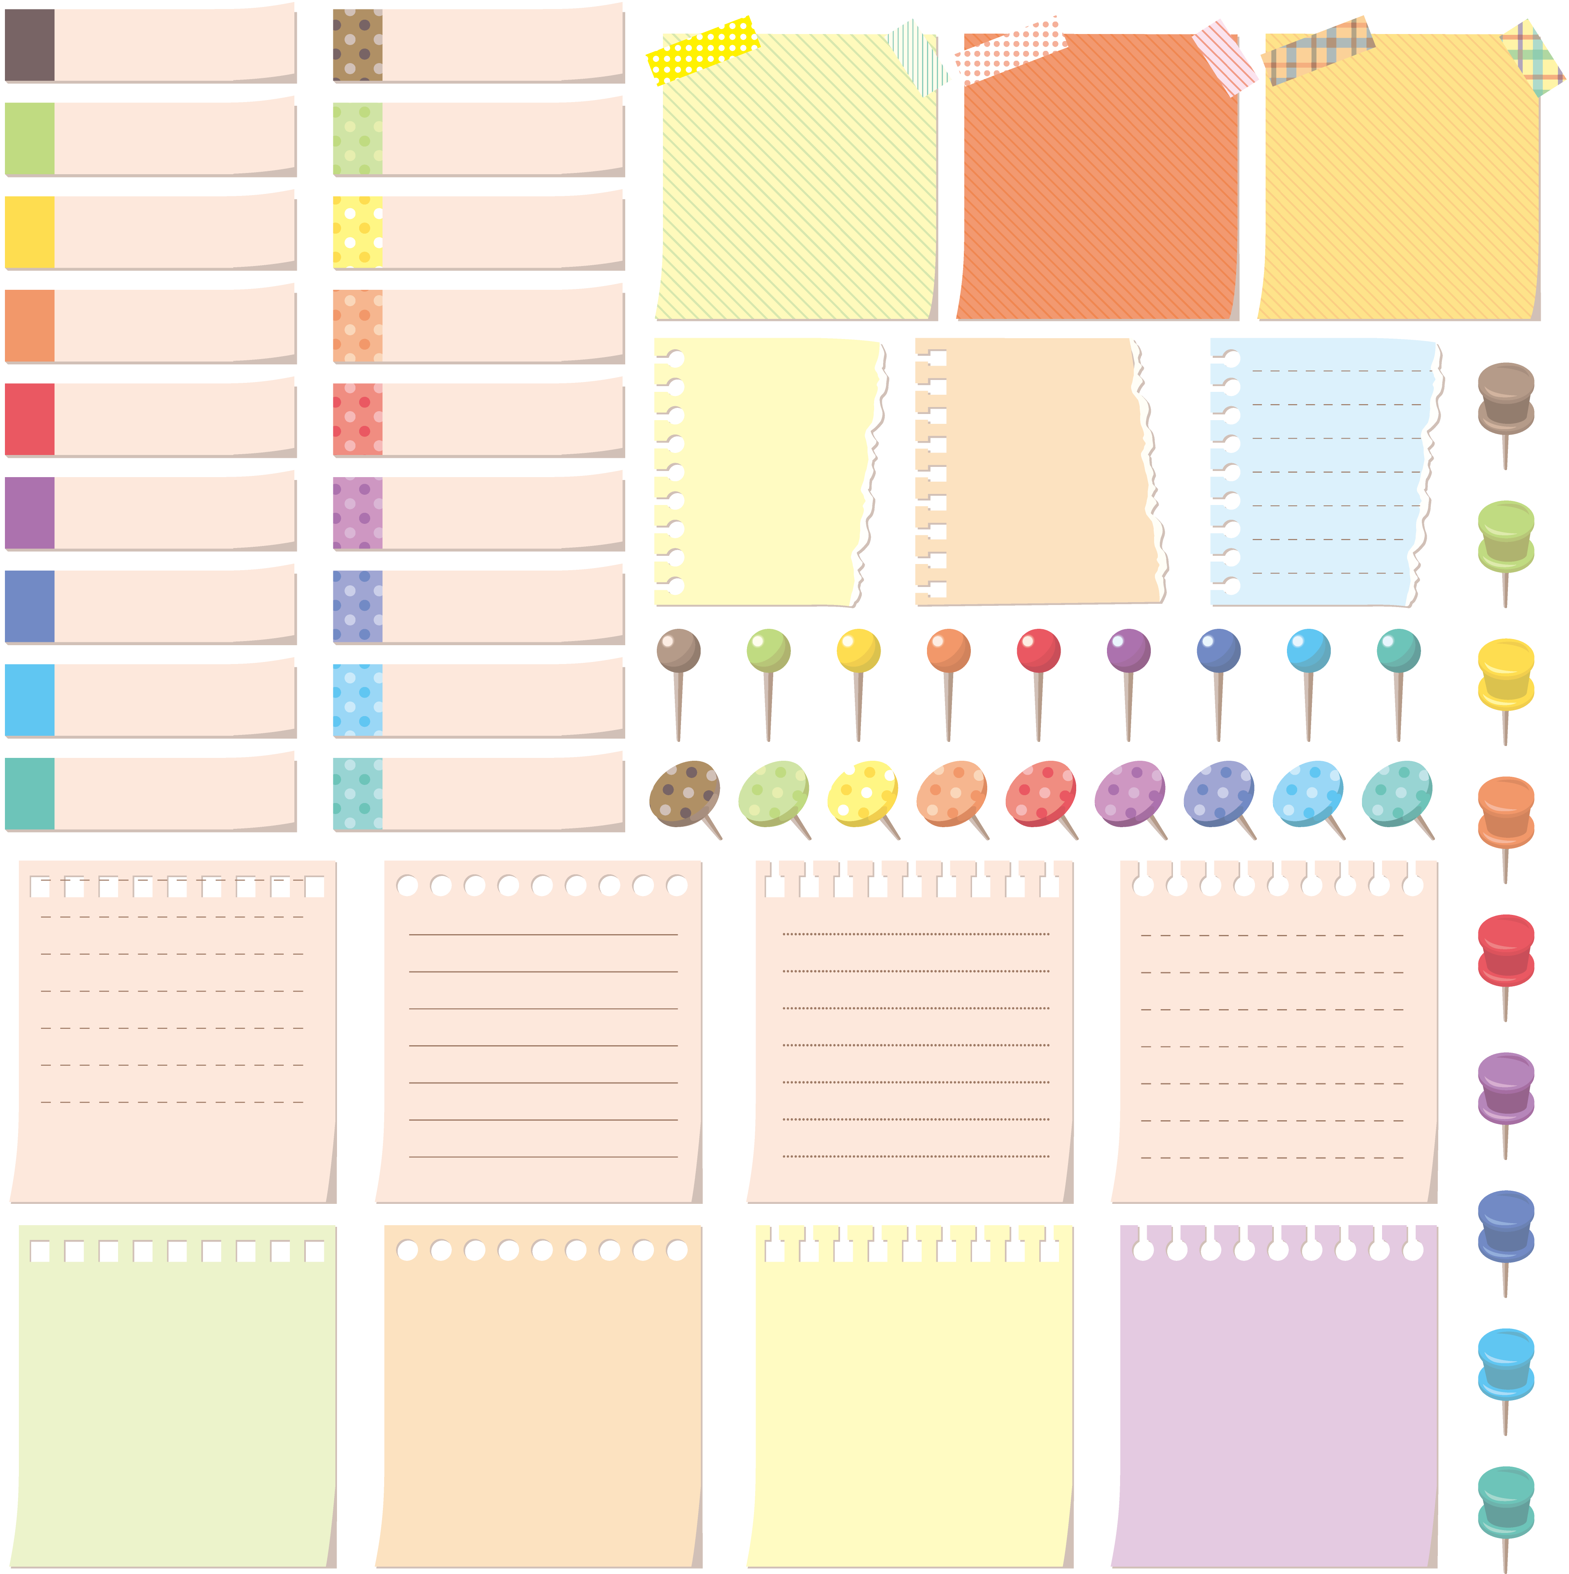
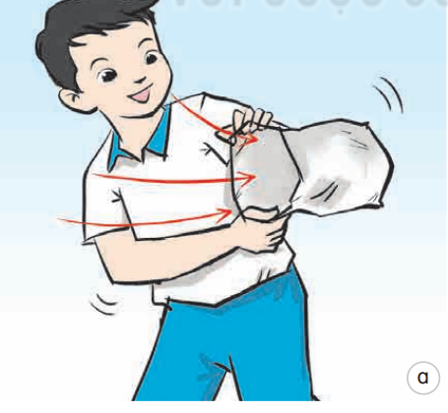

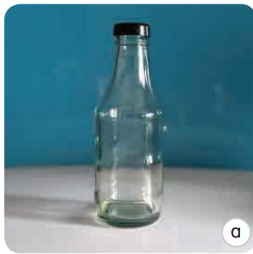

Quan sát không khí có trong túi ni-lông thu được ở thí nghiệm 1a, chai rỗng ở hình 2a và không khí có trong các quả bóng,... hãy nhận xét về hình dạng của không khí.

Slide 13

Không khí không màu, không mùi, không vị
Nếu có mùi thơm hay mùi khó chịu nào đó thì đó không phải là mùi của không khí.
Chúng ta nhìn thấy nhau và nhìn thấy đồ vật quanh ta cho thấy không khí có tính trong suốt.
Không khí không có hình dạng nhất định, nó có hình dạng của vật chứa nó.

Slide 14
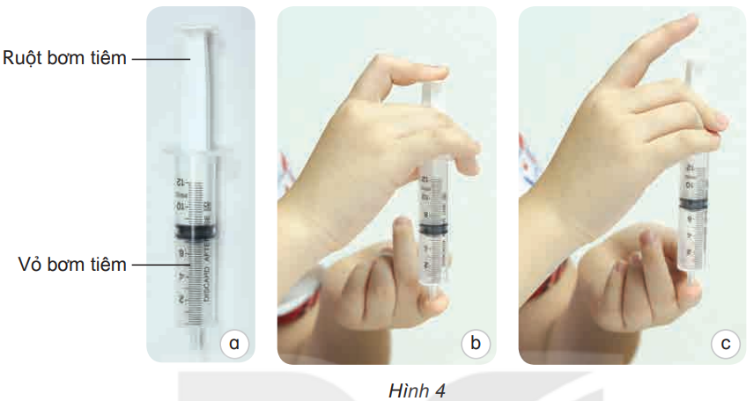

Quan sát hình 4a và cho biết bên trong vỏ bơm tiêm chứa gì.
Mô tả các hiện tượng đã xảy ra ở hình 4b và 4c có sử dụng các từ gợi ý: không khí, nén lại, dãn ra.
Qua thí nghiệm trên, em có nhận xét gì về tính chất của không khí?
Thảo luận nhóm

Slide 15




Slide 16
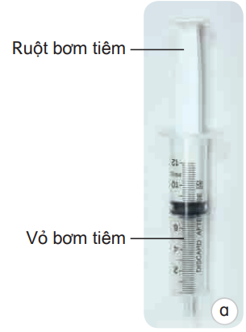

Bên trong vỏ bơm tiêm chứa không khí.

Slide 17



Không khí có thể bị nén lại hoặc dãn ra.

Slide 19
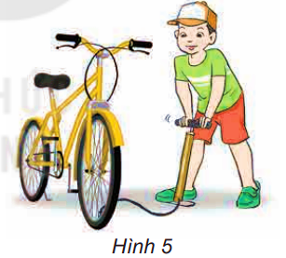
Bạn Nam ấn ruột bơm xuống để lốp xe căng lên.
Bạn Nam đã áp dụng tính chất nén lại của không khí.

Slide 20


GV ĐIỀN VÀO ĐÂY
GV ĐIỀN VÀO ĐÂY
GV ĐIỀN VÀO ĐÂY
GV ĐIỀN VÀO ĐÂY

Slide 21

Notes:
Thiết kế: Hương Thảo – Zalo 0972.115.126. Các nick khác đều là giả mạo, ăn cắp chất xám

